Slide 1
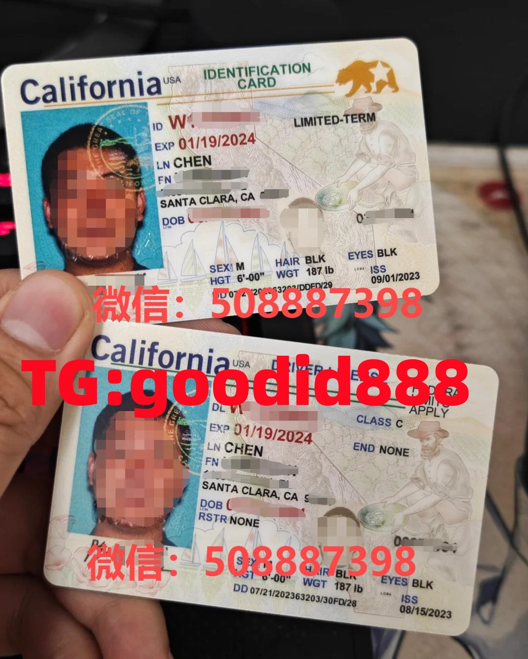
办假护照、办理假护照【TG:goodid888】VX:508887398哪里办假护照、哪里可以办假护照、哪里能办假护照、办假驾照、办理假驾照、哪里可以办假驾照、办假中国护照、办理假美国护照、办假香港护照、购买假韩国护照、加拿大假枫叶卡制作、做假护照 #护照 #假护照 #办假护照 #假驾照 #购买假护照 哪里能定制假证、办理高仿护照、哪里可以办假的国外护照出国、办假护照怎么出国、办澳洲驾照、办理假澳大利亚驾驶执照、办假登机证、哪里可以办假的空勤登记证

Slide 2
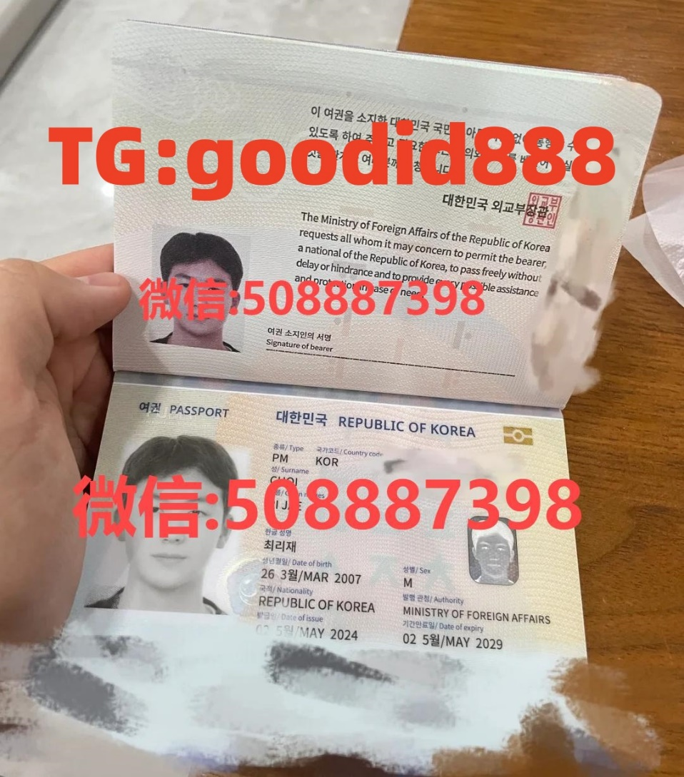

Slide 3
